Slide 1
Digitale Aufräumstunde zum Schuljahresende
Dienstag 14.07.2026
Viele der folgenden Punkte sollten bereits während des gesamten Schuljahres regelmäßig erledigt worden sein. Die digitale Aufräumstunde dient deshalb vor allem dazu, die eigene Ordnung zu kontrollieren und nur dort nachzubessern, wo es noch notwendig ist.

Slide 2
1. Dateien archivieren und neues Schuljahr vorbereiten
Dateien App:
Schuljahr 2025/26 kontrollieren
iCloud-Ordner „Schuljahr 2025/26“ prüfen.
Dateien nach Fächern kontrollieren und ordnen.
Schuljahr 2026/27 vorbereiten
Ordner „Schuljahr 2026/27“ anlegen.
Fachordner erstellen.
Speicherort „Auf meinem iPad“ kontrollieren
Nur die von Apps angelegten Ordner sollen vorhanden sein.
Diese Ordner nicht löschen.
Einzelne Dateien bei Bedarf in die iCloud verschieben/einsortieren.
Dateien und Downloads aufräumen
Downloads kontrollieren – benötigte Dateien korrekt in der iCloud einordnen.
Download Ordner komplett leeren.
nicht mehr benötigte Dateien löschen

Slide 3
2. Dateinamen kontrollieren
Dateien sinnvoll benennen.
Keine Namen wie „Präsentation 24“, „Dokument 15“ oder „Unbenannt“ verwenden.
App-Liste (Dateinamen in folgenden Apps überprüfen, falls sie im Unterricht genutzt wurden):
Goodnotes
Pages
Keynote
Numbers
iMovie
GarageBand
Book Creator
weitere Apps je nach Fachlehrer

Slide 4
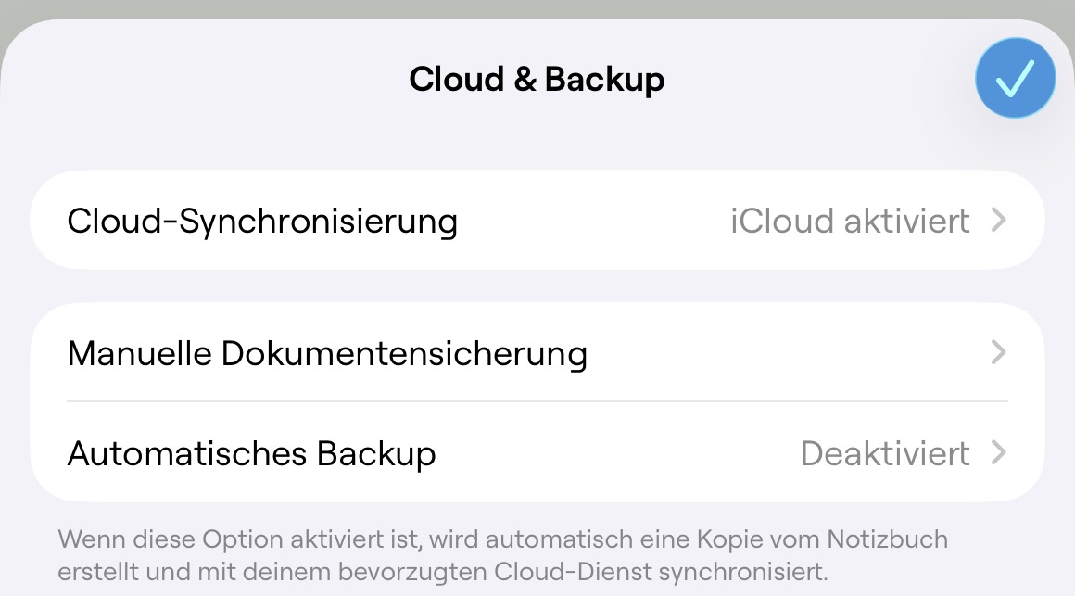
3. Goodnotes kontrollieren
prüfen, ob die Cloudsynchronisierung aktiv ist: Goodnotes Dokumentübersicht (Haus Symbol falls ein Heft geöffnet ist) Zahnrad Cloud & Backup Cloud-Synchronisierung: iCloud aktiviert. Muss wie rechts abgebildet:
Ordnerstruktur Schuljahr 2025/26 prüfen (Struktur und Namen wie in der iCloud).
Fachordner kontrollieren. (bitte auf den Unterschied der Begriffe „Heft“ und „Ordner“ achten. In einem Ordner befinden sich Hefte oder Unterordner. In einem Heft die Mitschriften, Arbeitsblätter, Bilder…). Kurz: Das bei dem man handschriftlich mit dem Stift hineinschreiben kann sind die „Hefte“ und keine Ordner.
Hefte in die richtigen Ordner einsortieren.
Hefte aussagekräftig benennen.
nicht mehr benötigtes löschen
Papierkorb leeren
Ordnerstruktur für 2026/27 vorbereiten.

Slide 5

4. Fotos und Videos überprüfen
Benötigte Fotos in ein eigenes Album verschieben. Rest löschen.
Nicht mehr benötigte Fotos und Videos löschen.
Fotos und Videos mit Mitschülerinnen, Mitschülern oder Lehrkräften nur behalten, wenn sie weiterhin benötigt werden → wahrscheinlich: alle löschen.
Album „Ausgeblendet“ kontrollieren und leeren.
Album „Zuletzt gelöscht“ leeren.

Slide 6
5. Student/Schüler App
Meine Ressourcen: Nicht benötigte Apps entfernen, sofern erlaubt.

Slide 7
6. Passwörter - redundant speichern
Sollte der Code des iPads vergessen werden und euer Schul-iPad dann offline gehen (zu viele vergebliche Anmeldeversuche), so kann die Passwörter App nicht mehr geöffnet werden.
Deshalb:
Kontrolliere, ob du alle Anmeldedaten (Nutzername und Passwort) auch an einem anderen Platz (außerhalb der Passwörterapp) notiert hast.
Falls nicht:
Schreibe alle Anmeldedaten (Website/ App, Nutzername, Passwort) ab, und /oder kopiere sie in ein Goodnotes Heft. Exportiere dieses Heft als PDF und lege es unter einem nur dir bekannten Namen in einem nur dir bekannten Ordner in der iCloud ab. Auf dein iCloud Verzeichnis kannst ja nur du zugreifen und die Datei sollte dort zur Sicherheit „versteckt“ sein. So wie dein iPad Code in der Passwort App alle deine Passwörter schützt, so sind sie in der iCloud durch deine AppleID und das zugehörige Passwort geschützt.
Wichtige Anmeldedaten: appleID; iPad Code, Cornelsen, LMS, Schulnetz, Untis, ….
ANMELDEDATEN ABSCHREIBEN ODER ZUSÄTZLICH IN DER ICLOUD ABLEGEN

Slide 8
7. iMessage kontrollieren (falls vorhanden)
Nicht benötigte Gruppen verlassen.
Alte Unterhaltungen löschen.
Neue Klassengruppe für das kommende Schuljahr anlegen.
Alte Klassengruppe von allen Mitgliedern verlassen.

Slide 9
8. E-Mail-Konten kontrollieren (falls vorhanden)
Unnötige E-Mails löschen.
Spam-Ordner leeren.
Nicht benötigte Entwürfe löschen.

Slide 10
9. Kalender und Erinnerungen kontrollieren (falls genutzt)
Alte Termine prüfen.
Nicht benötigte Erinnerungen löschen.

Slide 11
10. Speicherplatz kontrollieren
Einstellungen → Allgemein → iPad-Speicher.
- Unnötige Inhalte entfernen.

Slide 12
11. Updates zu Hause durchführen
!!!!!Achtung!!!! Nur zu Hause im WLAN durchführen.
Schüler-App aktualisieren.
Aktuelles iPadOS installieren.

